Slide 1
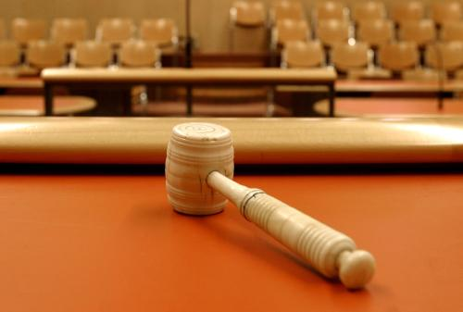
Rechtstaat

Slide 2
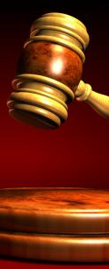
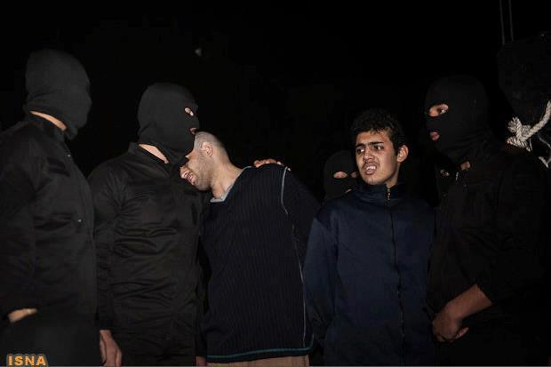
Rechtstaat: Een staat waarin burgers met grondrechten worden beschermd tegen macht en willekeur door de overheid.
Nederland is een democratische rechtstaat
Iran niet:

Slide 3
Soort van Sociaal Contract: afspraak tussen burgers en overheid.
Burgers houden zich aan de wet.
Zij hebben via democratie inspraak.
Ook de overheid houdt zich aan de wet.
Regels buiten de wet gelden niet.
Iedereen heeft in dit contract plichten:
Burger moet zich gedragen (leerplicht, belastingplicht)
Overheid beschermt de burger en het land.

Slide 4
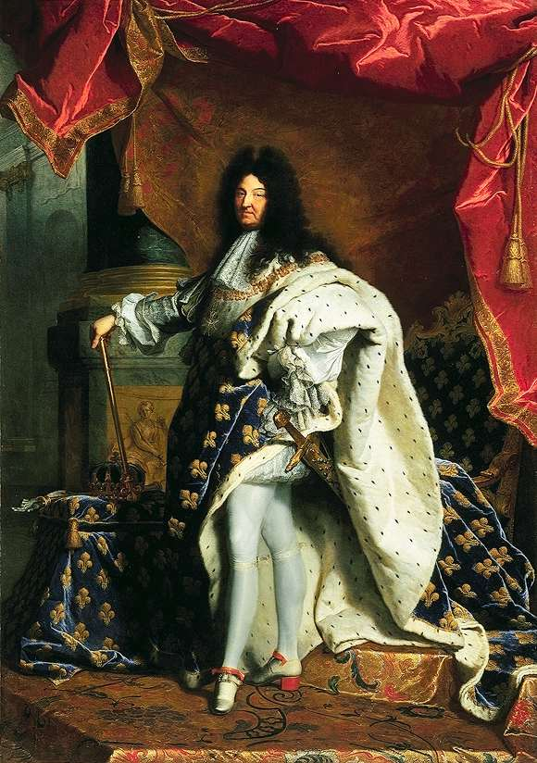
Maar dat is niet altijd zo geweest….

Slide 5
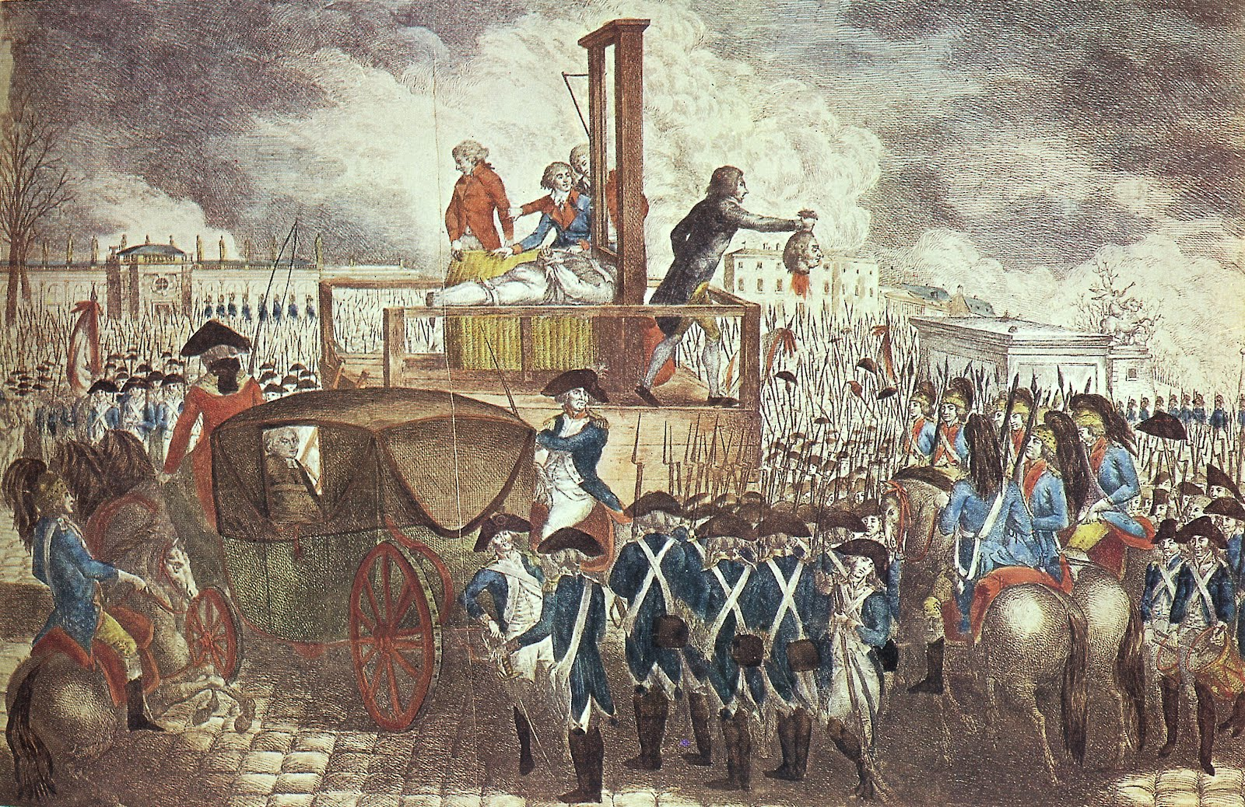

Maar dat is niet altijd zo geweest….

Slide 6
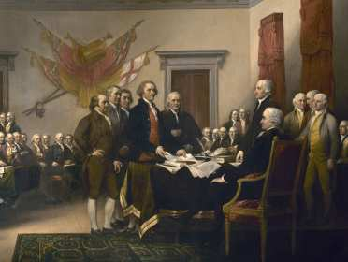
In de 18e eeuw kwam er een einde aan de absolute macht van de Europese vorsten.
Verlichte denkers als Montesquieu hadden nieuwe ideeën over de macht.
Hij bedacht de Trias Politica.
In landen als de VS en Frankrijk werden de koningen afgezet. Burgers kregen grondrechten: rechten van alle mensen die in de grondwet staan.

Slide 7
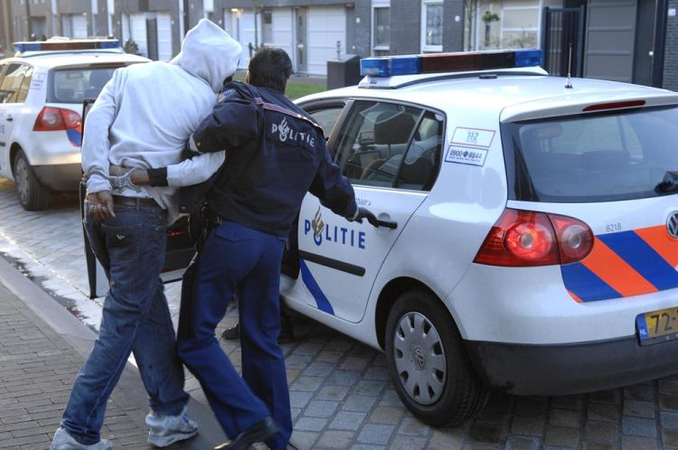
Legaliteitsbeginsel: De overheid mag alleen beperkingen opleggen aan de vrijheid van burgers als die beperkingen in wetten zijn vastgelegd en voor iedereen gelden.

Slide 8
Conclusie: een rechtstaat heeft drie beginselen:
Scheiding der Machten
Grondrechten
Legaliteitsbeginsel
In een dictatuur zie je deze beginselen niet.

Slide 9
p. 2 Grondwet en grondrechten

Slide 10
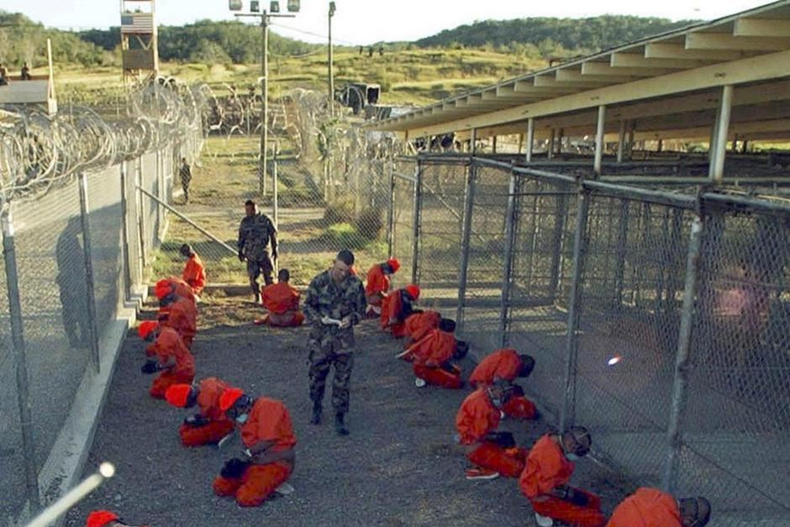
Grondwet: belangrijkste wet. Belangrijkste regels zijn hierin opgenomen.
Ander woord: constitutie.
Gelijkheid en Vrijheid.

Slide 11
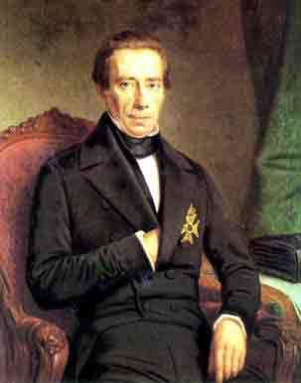
De grondwet is een ‘bedenksel’ uit de 18e eeuw. In de Franse revolutie wilde men niet alleen af van de koning, maar ook vastleggen welke rechten voor elk mens geldt.
Geschiedenis:
1814: Eerste grondwet.
1815: Wijziging: België wordt onderdeel van NL
1840: 2e wijziging: België wordt onafhankelijk.
1848: 3e wijziging: Ministeriële verantwoordelijkheid. Koning verliest politieke macht.
Thorbecke

Slide 12
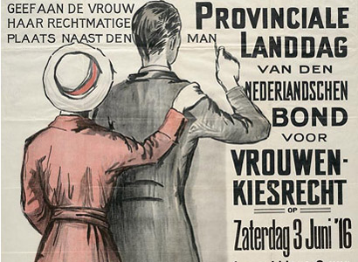
Andere belangrijke wijzigingen:
1917: Algemeen mannenkiesrecht
1922: Vrouwen kiesrecht
1983: Anti-discriminatiewet en recht op sociale zekerheid.

Slide 13
Doel van de Grondwet:
Macht van de staat begrenzen.
Rechten van burgers vastleggen.
Organisatie van de staat vastleggen
Benadrukken dat ondanks verschillen iedereen bij dezelfde samenleving hoort.

Slide 14
Indeling Grondwet:
Ingedeeld in hoofdstukken, die bestaan uit artikelen.
Hoofdstuk 1: Grondrechten.
Artikel 1 tot 18: klassieke grondrechten.
Zoals:
vrijheid van meningsuiting.
Vrijheid van godsdienst.
Recht op onaantastbaarheid van het lichaam.

Slide 15
Art. 19 tot 23: sociale grondrechten.
Zoals:
Recht op werk.
Recht op gezondheidszorg.
Recht op woongelegenheid.

Slide 16
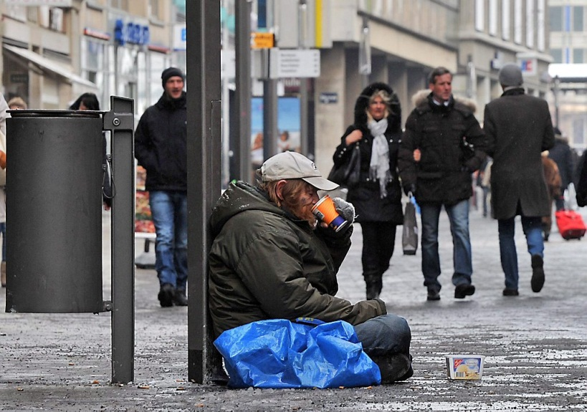
Verschil klassieke en sociale grondrechten:
Klassiek: deze dingen moet de overheid toestaan. Ze beperken de vrijheid van de overheid.
Sociaal: hiervoor moet de overheid zorgen. Geeft de overheid extra werk.

Slide 17
Indeling Grondwet:
Hoofdstuk 2 tot 7: Bestuurlijke functies geregeld.
Welke macht heeft koning, regering etc.
Hoofdstuk 8: regels over het wijzigen van de grondwet.
Wijziging moet twee keer door 1e en 2e kamer. En met tweederde meerderheid worden aangenomen (100 en 50 zetels)
Tussen de twee behandelingen moet een verkiezing plaatsvinden.

Slide 18
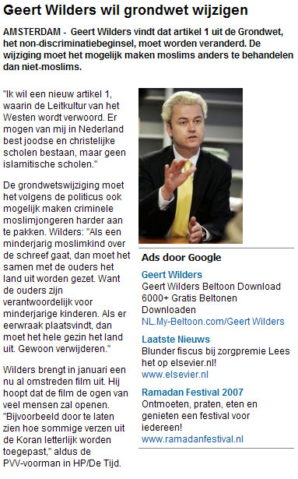

Slide 19
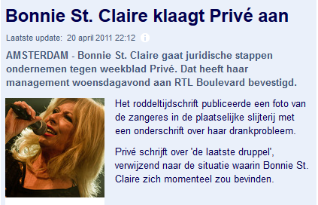
Horizontale en verticale werking:
Horizontaal: regels die burgers onderling beschermen.
Verticaal: regels die over de verhouding burger en overheid gaan.
Vooral bij de horizontale werking kunnen regels botsen.
Wie gelijk heeft bepaalt uiteindelijk de rechter, die interpreteert
de grondwet.

Slide 20
De basis voor het legaliteitsbeginsel ligt in het wetboek van strafrecht.
Strafbaarheid: iets is alleen strafbaar als het in de wet staat.
Strafmaat: Maximale straf per strafbaar feit.
Ne bis in idem-regels: Als je ergens voor bent vrijgesproken mag er geen tweede proces komen (afgeschaft voor bepaalde strafbare feiten)
de grondwet.

Slide 21
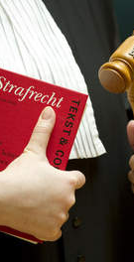
Rechtsgebieden (p. 1 in je boek)
Publieksrecht: inrichting van de staat en relatie tussen burger en overheid.
Onder te verdelen in:
Staatsrecht: regels over inrichting staat.
Bestuursrecht: Over verhouding tussen burger en staat.
Strafrecht: Strafbepalingen
Zie boek (blz 30) voor voorbeelden.
de grondwet.

Slide 22
Privaatrecht of Burgerlijk Recht: betrekkingen tussen burgers onderling.
Onder te verdelen in:
Personen- en familierecht: regels over huwelijk, scheiding, adoptie etc.
Ondernemingsrecht: Regels voor bedrijven en verenigingen.
Vermogensrecht: Over geld en ander vermogen. Bijv. regels over kopen van huis maar ook erfenis.
de grondwet.

Slide 23
Ter herhaling
Drie machten die elkaar controleren.
Uitvoerende macht
Wetgevende macht
Rechtsprekende macht
“checks and balances”: controleren en evenwicht houden.
de grondwet.

Slide 24
Rechters zijn een neutrale en onafhankelijke macht
(Rechtsprekende macht)
Rechter wordt voor het leven benoemd. (Kan dus niet ontslagen worden)
Drie voordelen:
Je kunt je recht halen.
Je wordt beschermd tegen de overheid
Hierdoor spelen mensen geen eigen rechter.
de grondwet.

Slide 25
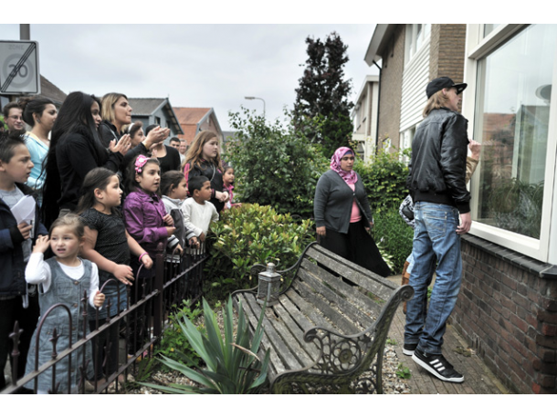
de grondwet.

Slide 26
3. Strafrecht: de opsporing
de grondwet.

Slide 27
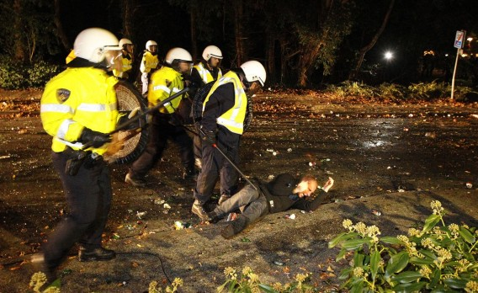
Staat heeft geweldsmonopolie: mag als enige geweld gebruiken.
Rechtshandhaving: Rechtstaat moet zorgen voor de veiligheid van de burgers.
Rechtsbescherming: de grondwet beschermt burgers tegen andere burgers en tegen machtsmisbruik van de overheid.
de grondwet.

Slide 28
Verschil misdrijven (ernstige strafbare feiten) en overtredingen (minder ernstig)
Misdrijf:
Registratie bij Justitie (ook als je alleen verdacht bent.)
Mogelijke straffen zijn hoger.
Poging tot misdrijf is strafbaar.
Overtreding:
Alleen geregistreerd bij veroordeling.
Maximale straf is één jaar cel. Poging tot overtreding is niet strafbaar.
de grondwet.

Slide 29
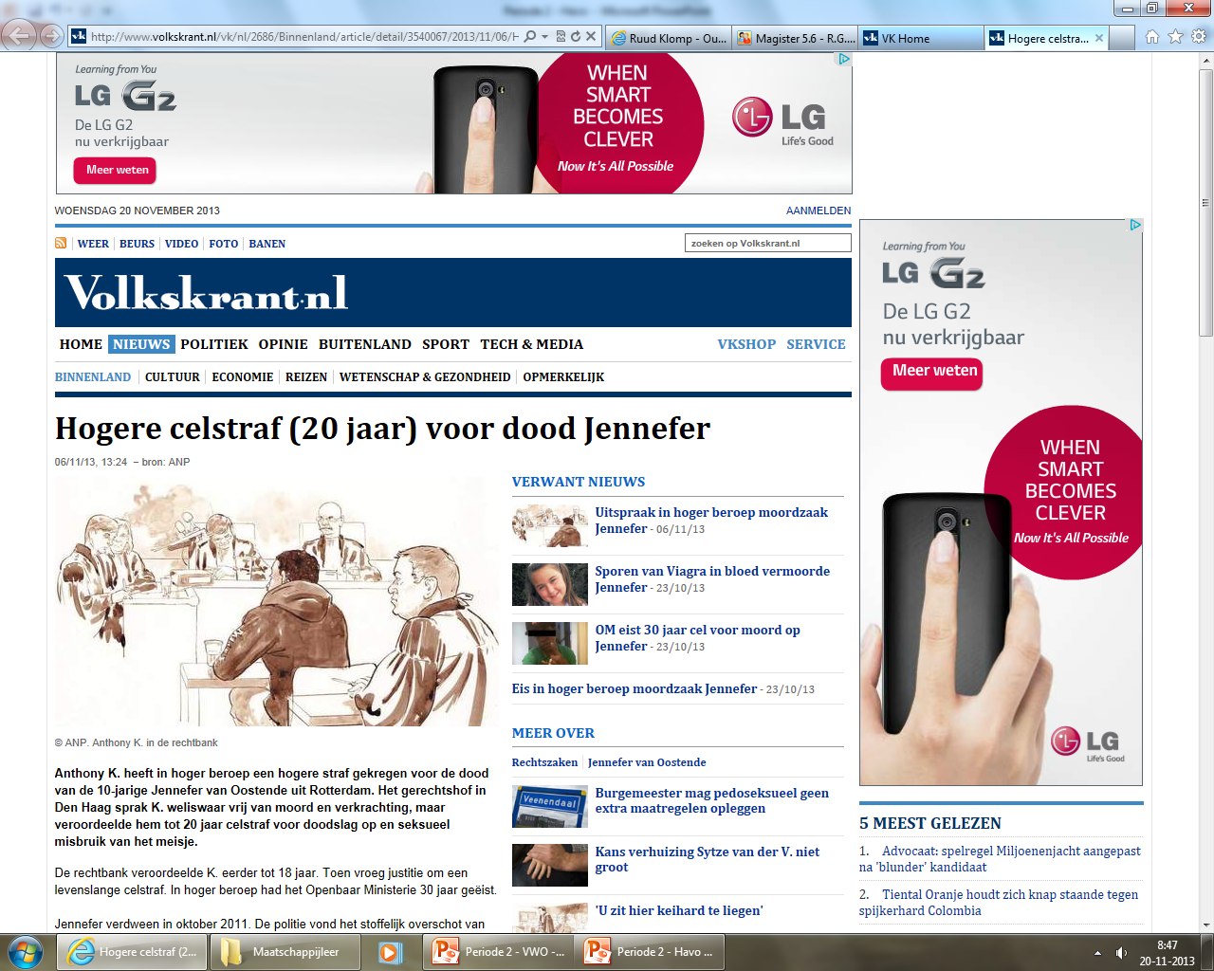
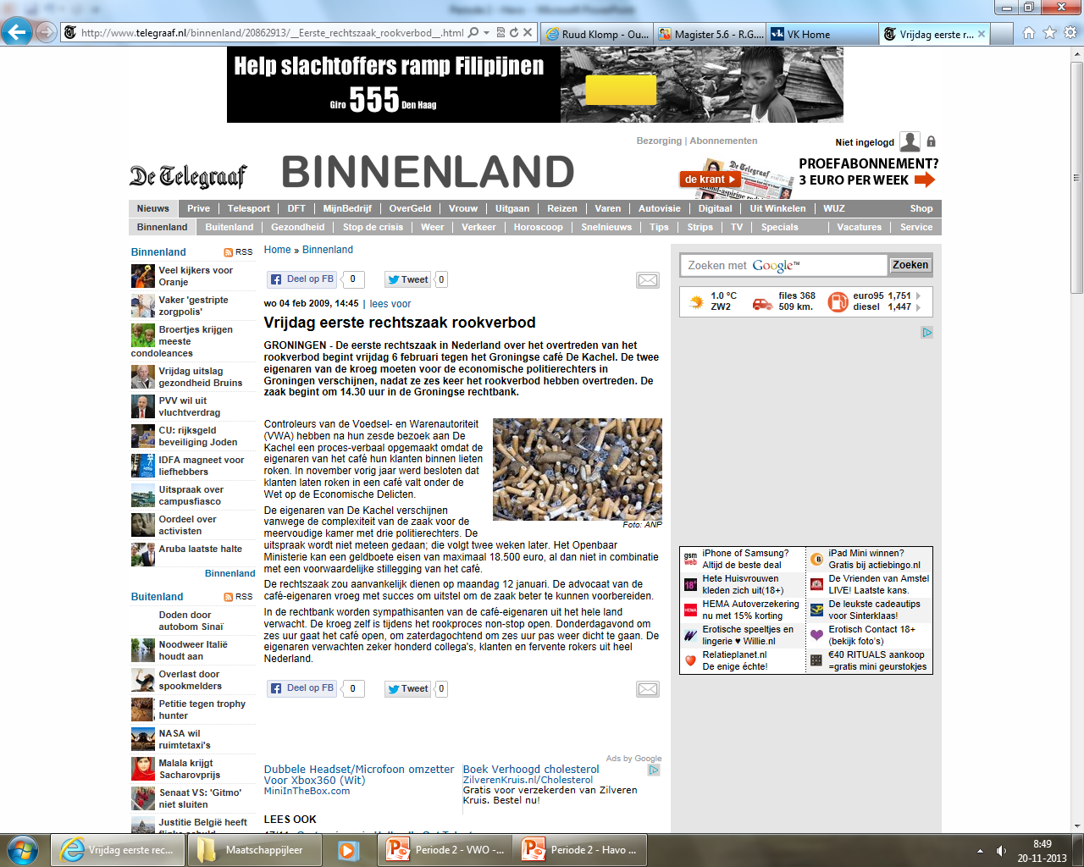

Slide 30
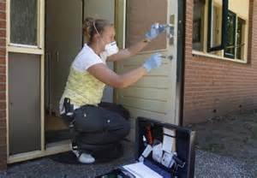
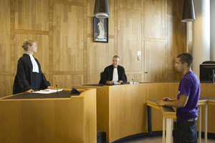
De procedure:
Misdrijf wordt gepleegd
1. Politie verzamelt informatie. Onder leiding van een officier van justitie wordt onderzoek gedaan. Verslag in de vorm van Proces Verbaal.
2. Officier van Justitie bepaalt of er een rechtszaak moet komen. Genoeg bewijs?
3. Rechtszaak: rechter bepaalt of iemand schuldig is en bepaalt de straf.
de grondwet.

Slide 31
Wat mag de politie?
Dwangmiddelen:
Zonder toestemming rechter:
Staande houden: tegenhouden en vragen te legitimeren (met reden: alcohol of snelheidscontrole)
Arresteren: Verdachte oppakken en meenemen naar politiebureau.
Fouilleren: onderzoek aan kleding en lichaam.
Vasthouden op bureau (max 6 uur)
In beslag nemen van bewijsmateriaal.
de grondwet.

Slide 32
2. Met toestemming rechter:
Woning binnengaan: machtiging tot binnentreding. Voor het zoeken naar bewijs is een huiszoekingsbevel nodig.
Opvragen persoonsgegevens (rekeningnummers of telefoontap)
Preventief Fouilleren: fouilleren zonder reden. Alleen in gebieden die door de burgemeester zijn aangewezen. (uitgaansgebied bijv.)
Langer dan 6 uur vastzitten op bureau
de grondwet.

Slide 33
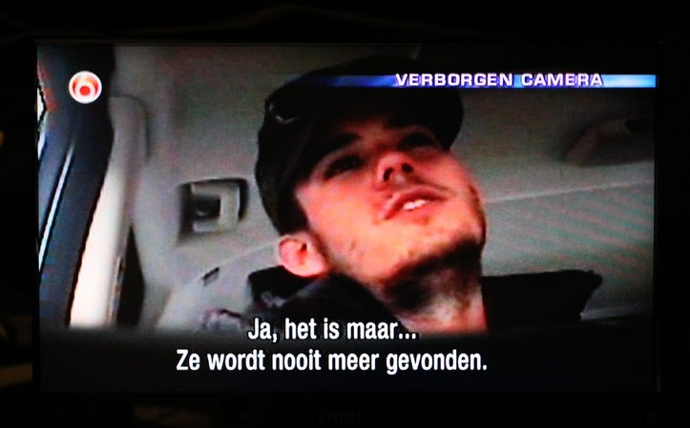
2. Met toestemming rechter:
Infiltreren in misdaadorganisaties en terroristische groeperingen. Uitlokking is verboden.
de grondwet.

Slide 34
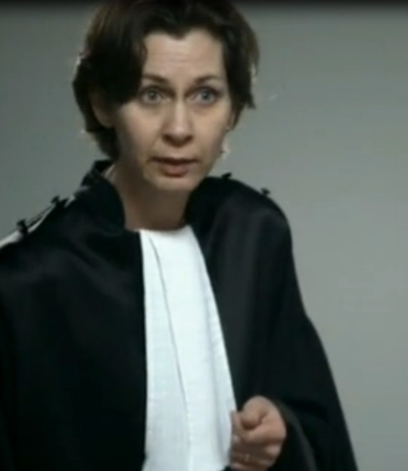
De Officier van Justitie:
Openbare aanklager: zij zoekt namens de samenleving naar bewijzen tegen een verdachte en kan een straf tegen hem eisen.
Openbaar Ministerie: alle officieren van justitie bij elkaar.
de grondwet.

Slide 35

Nadat de politie een onderzoek heeft gedaan kan de officier van justitie drie dingen doen:
Seponeren: geen rechtszaak.
Schikken: regeling met de verdachte om een rechtszaak te voorkomen.
Vervolgen.
de grondwet.

Slide 36
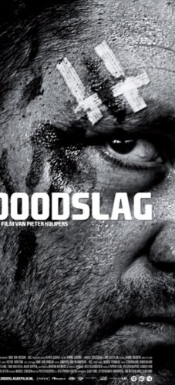
In de discussie in De Wereld Draait Door en in de film Doodslag komen verschillende begrippen en ideeën van de rechtstaat terug.
de grondwet.

Slide 37
Legaliteitsbeginsel:
Iets is alleen strafbaar als het in de wet staat. Deze wet moet voor iedereen gelden.
de grondwet.

Slide 38
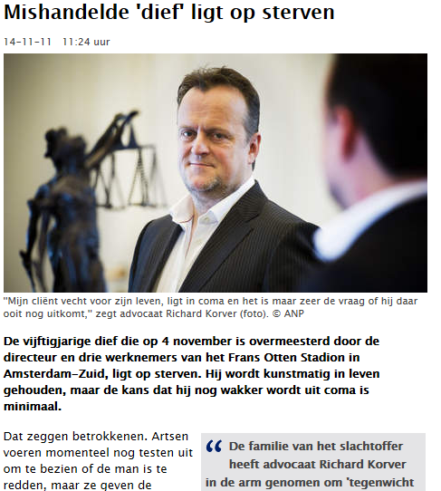
Horizontaal werking: regels die burgers onderling beschermen.
de grondwet.

Slide 39
Strafbaarheid: iets is alleen strafbaar als het in de wet staat.
Mishandeling en doodslag zijn strafbaar. Tenzij er sprake is van noodweer.
Strafmaat: Maximale straf per strafbaar feit.
Hoeveel krijg je voor doodslag?
de grondwet.

Slide 40
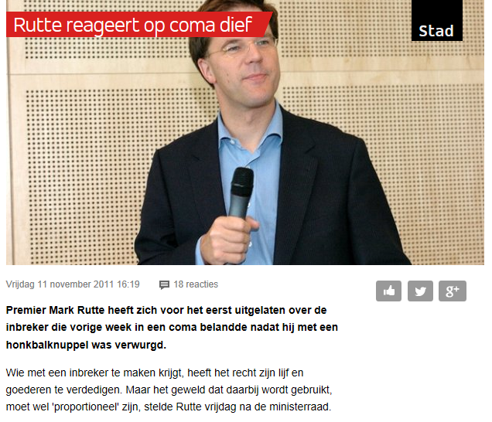
Eigen Rechter
de grondwet.

Slide 41
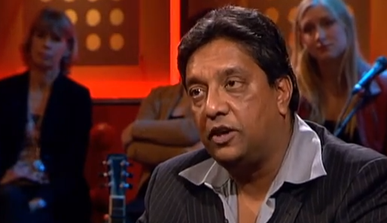
Rechtshandhaving: Rechtstaat moet zorgen voor de veiligheid van de burgers.
“Als de overheid mij niet meer beschermt dan moet ik het recht in eigen handen nemen.”
de grondwet.

Slide 42
Rechtsbescherming: de grondwet beschermt burgers tegen andere burgers en tegen machtsmisbruik van de overheid.
de grondwet.

Slide 43
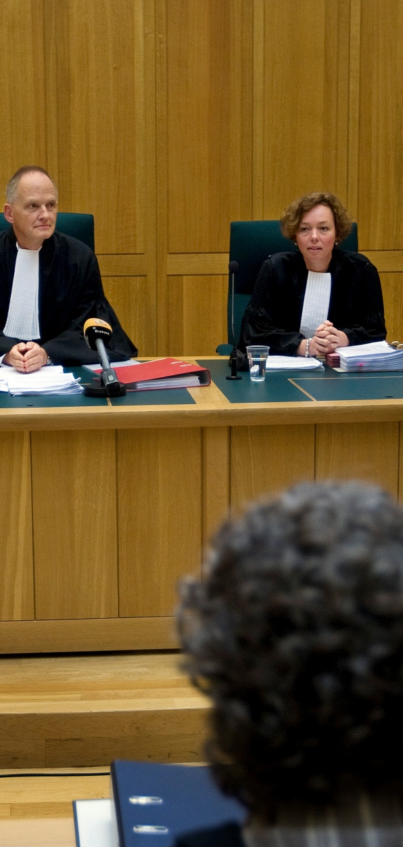
4. Strafrecht: de rechter
de grondwet.

Slide 44
Als de officier van justitie besluit tot strafvervolging komt de strafzaak bij een rechtbank voor een ten laste legging.
de grondwet.

Slide 45
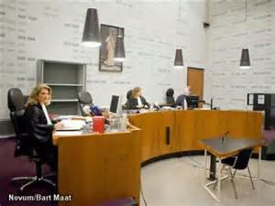
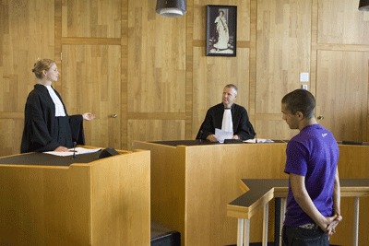
Kleine zaak (winkeldiefstal): politierechter. Beslist alleen.
Grote strafzaak: meervoudige kamer. Drie rechters.
Strafzaak is altijd openbaar, slecht bij uitzondering achter gesloten deuren.
de grondwet.

Slide 46
Terechtzitting: de behandeling van het strafbare feit door de rechter.
Hoe verloopt dit?
Dagvaarding: hierin staat waarvan je verdacht wordt en wanneer je rechtszaak plaatsvindt.
Hulp van een advocaat, geen geld?: pro-Deoadvocaat (vraagt maar een kleine vergoeding)
de grondwet.

Slide 47
Elke rechtszaak kent zeven stappen.
Opening: rechter controleert persoonsgegevens. Uitleg aan de verdachte, o.a. van zwijgrecht.
Tenlastelegging of aanklacht: de officier leest de aanklacht voor.
de grondwet.

Slide 48
3. Onderzoek: rechter begint aan het onderzoek.
 | Werkwijze | Verplichting
Rechter | Ondervragen verdachte en getuige. Omstandigheden onderzoeken. | -
Officier van Justitie | Ondervragen verdachte | -
Advocaat van verdachte | Ondervragen verdachte en getuige | -
Getuigen. | Aanwezig zijn. Vragen beantwoorden. | Waarheid te spreken (anders meineed)
Verdachte | Aanwezig zijn. Reageren op vragen en opmerkingen. | Niet verplicht tot medewerking.
de grondwet.

Slide 49
4. Requisitoir
Officier probeert aan te tonen dat de verdachte schuldig is en eist een bepaalde straf.
5. Pleidooi
Advocaat houdt het pleidooi waarmee hij de verdachte verdedigt.
6. Laatste woord
Verdachte heeft altijd het laatste woord.
de grondwet.

Slide 50
7. Vonnis
Uitspraak van de rechter.
Bij kanton of politierechter: zelfde dag.
Bij meervoudige kamer: na twee weken.
Rechter legt een straf of strafmaatregelen op. Deze moeten in de wet staan.
de grondwet.

Slide 51
Vier soorten straffen:
Vrijheidsstraf: Gevangenis (hechtenis)
Taakstraf: werk of leerstraf: verplichte alcoholcursus.
Geldboete: van honderd tot honderdduizend euro. Niet betaalt? Elke 50 euro is een dag gevangenis.
Bijkomende straffen: extra straf: afpakken rijbewijs bijv.
de grondwet.

Slide 52
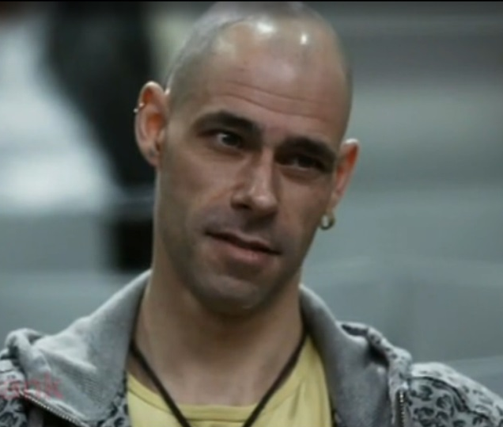
Voorwaardelijke straf:
Dader krijgt straf niet onder voorwaarde dat hij binnen een bepaalde proeftijd niet een soortgelijk strafbaar feit begaat.
de grondwet.

Slide 53
Behalve straf kan een rechter ook strafrechterlijke maatregelen nemen.
Bedoeld om samenleving te beschermen of om herhaling te voorkomen.
TBS: ter beschikking stelling. Minder toerekingsvatbaar.
Minimaal twee jaar, maximaal: onbeperkt
de grondwet.

Slide 54
Onttrekking aan het verkeer van in beslag genomen goederen. Wat in beslag is genomen ben je definitief kwijt.
Ontnemen wederrechterlijk voordeel: de financiële winst van criminele activiteiten wordt afgepakt.
Schadevergoeding aan slachtoffer.

Slide 55
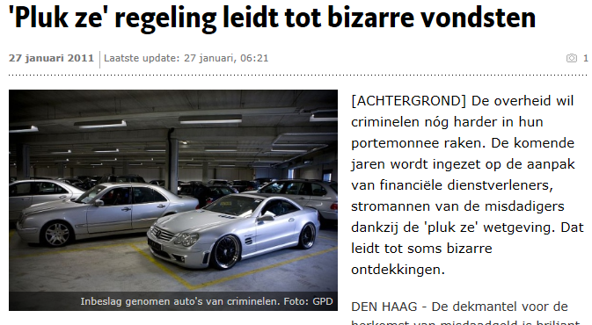

Slide 56
Hoger beroep: strafzaak wordt overgedaan bij het gerechtshof.
Na die uitspraak:
Cassatie: Strafzaak worden overgedaan door Hoge Raad.
Deze uitspraak is bindend
de grondwet.

Slide 57
En als minderjarige?
Onder de 12: niet aansprakelijk voor daden. Bureau Jeugdzorg.
Tussen 12 en 18: Jeugdrecht.
Kinderrechter kan maximaal twee jaar jeugddetentie opleggen.
Resocialisatie: heropvoeden, is in het jeugdrecht het belangrijkste.
http://nos.nl/video/439718-jeugddetentie-voor-facebookmoord.html
de grondwet.

Slide 58
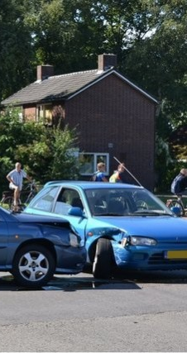
5. Burgerlijk Recht
de grondwet.

Slide 59
Civiel Recht of Burgerlijk recht: Zaken uit het privaat of burgerlijk recht waarbij burgers een geschil met een andere partij voorleggen aan een onafhankelijke partij.
Of
Recht waarbij een ruzie tussen twee burgers wordt opgelost door een rechter.
Eiser: Diegene die de zaak voorlegt
Gedaagde: Persoon van wie iets wordt geëist.
de grondwet.

Slide 60
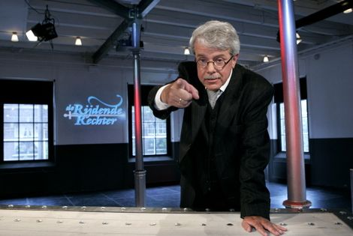
Begint ook met een dagvaarding.
Bij kantonrechter hoef je geen advocaat te hebben.
Bij grotere zaken heb je vaak wel een advocaat nodig. In het burgerrecht noemen we dit een procureur.
Rechter zoekt naar oplossing, velt een vonnis.
de grondwet.

Slide 61
Een geldboete kan worden gecombineerd met een loonbeslag.
Een deurwaarder legt dan beslag op je loon. Om te zorgen dat je de boete betaalt.
Ook kan er een dwangsom worden gevraagd, als je je niet aan het vonnis houdt moet je een boete betalen.
de grondwet.

Slide 62
Een geldboete kan worden gecombineerd met een loonbeslag.
Een deurwaarder legt dan beslag op je loon. Om te zorgen dat je de boete betaalt.
Ook kan er een dwangsom worden gevraagd, als je je niet aan het vonnis houdt moet je een boete betalen.
de grondwet.

Slide 63
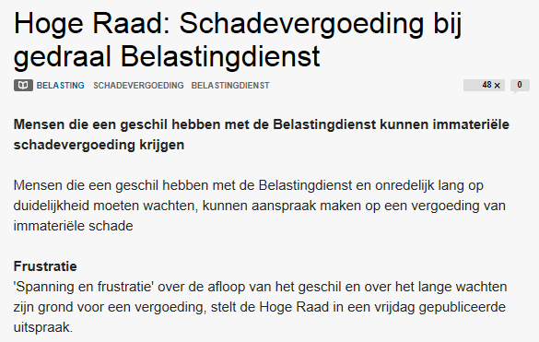
Twee soorten schadevergoeding:
Vermogensschade: vergoeding van gemaakte kosten, geleden verlies of misgelopen winst.
Immateriële schade: compensatie voor niet-materiële kosten.
de grondwet.

Slide 64
Niet eens met het vonnis?
Hoger beroep: Zaak wordt overgedaan door gerechtshof.
Nog niet eens?
Cassatie: Zaak wordt overgedaan door Hoge Raad. Vonnis is bindend.
de grondwet.

Slide 65
Kort geding.
Versnelde en vereenvoudigde procedure voor spoedeisende zaken.
Rechter geeft een voorlopig oordeel.
Daarna bodemprocedure: normaal uitgebreid proces.
Meestal lost het kort geding het probleem al op.
de grondwet.

Slide 66
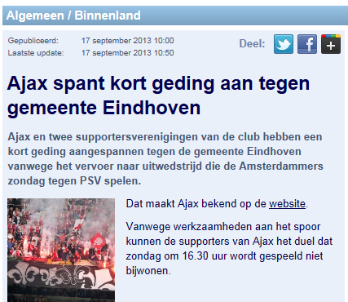
de grondwet.

Slide 67
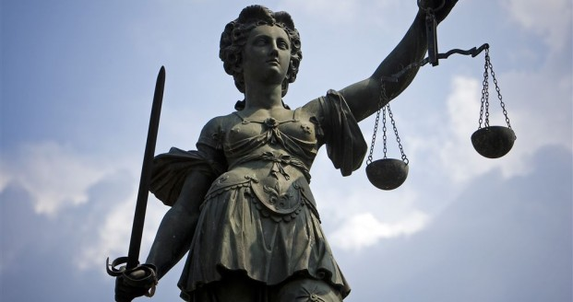
Wel een strafbaar feit gepleegd. Geen straf: strafuitsluitingsgronden.
Rechtvaardigingsgronden
Noodweer: verdediging tegen geweld.
Overmacht-noodtoestand: je overtreedt een wet om iets ergers te voorkomen.
Ambtelijk bevel: Je overtreedt de wet omdat een ambtenaar je daartoe dwong.
de grondwet.

Slide 68
Niet schuldig:
Psychische overmacht: moord na jaren van geestelijke kwelling.
Noodweerexces: Overdreven zelfverdediging in hevige gemoedstoestand.
Ontoerekeningsvatbaarheid: Door psychische stoornis niet verantwoordelijk.
Afwezigheid van schuld: Je pleegt een misdrijf zonder het te weten.
de grondwet.

Slide 69
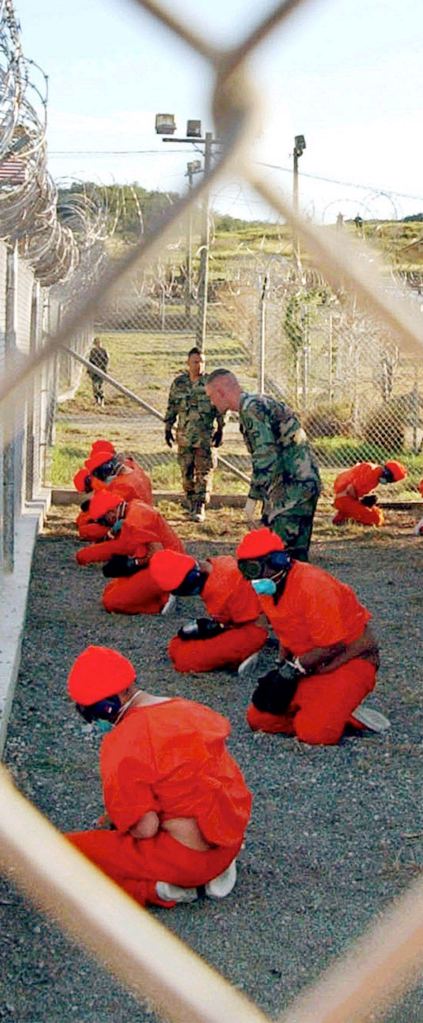
Nederland de VS en China
de grondwet.

Slide 70
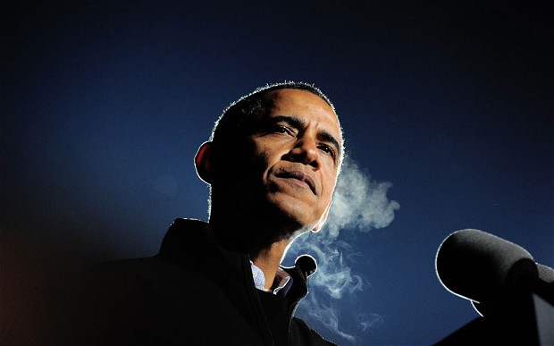
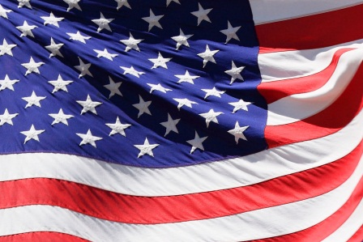
De macht van het staatshoofd.
Amerikaans Staatshoofd: President.
Verschil met NL
Gekozen.
Presidentieel Veto: wetten die door parlement zijn aangenomen kunnen worden tegengehouden.
Opperbevelhebber leger: zelf besluiten nemen over leger, voeren van oorlog etc.
de grondwet.

Slide 71

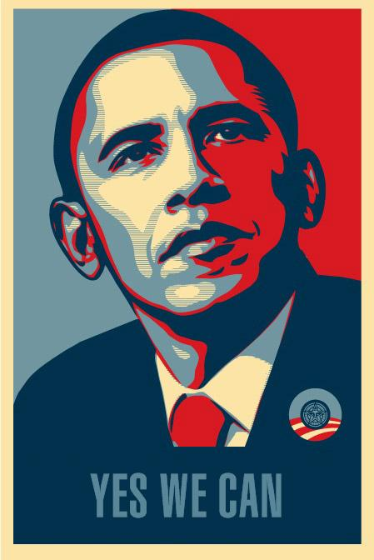
De macht van het staatshoofd.
Barack Obama
Tweede termijn
2008 – 2012
2012 – 2016
‘Yes We Can’
Verkiezingsslogan
Opperbevelhebber:
Einde Oorlog Irak en Afghanistan.
Dood Osama Bin Laden.
de grondwet.

Slide 72
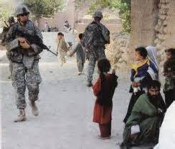
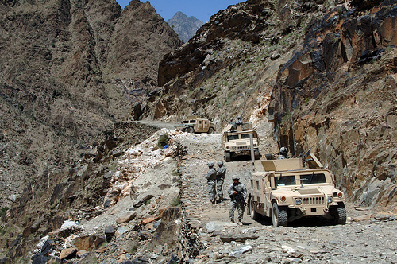
De macht van het staatshoofd.
Opperbevelhebber:
Einde Oorlog Afghanistan
de grondwet.

Slide 73
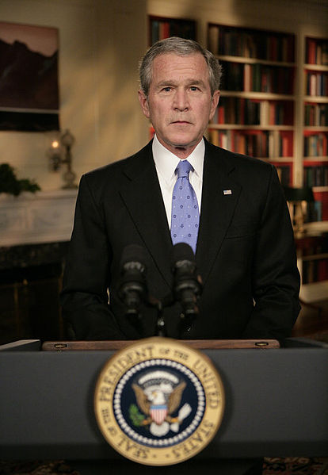
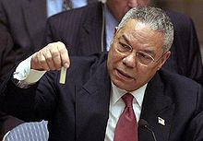
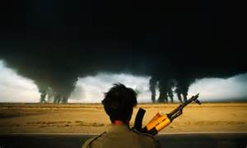
De macht van het staatshoofd.
Opperbevelhebber:
Einde Oorlog Irak
de grondwet.

Slide 74
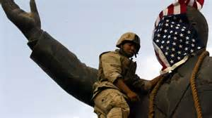
De macht van het staatshoofd.
Opperbevelhebber:
Einde Oorlog Irak
de grondwet.

Slide 75
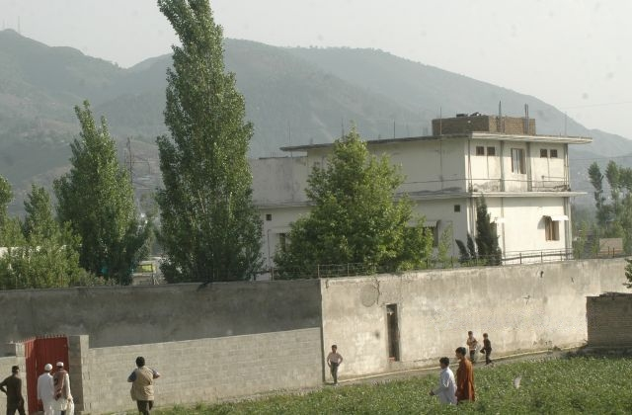
De macht van het staatshoofd.
Opperbevelhebber:
Dood Osama Bin Laden.
de grondwet.

Slide 76
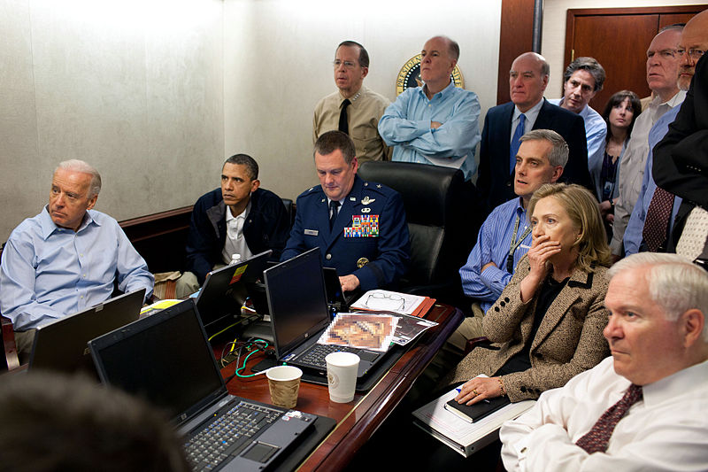
De macht van het staatshoofd.
Opperbevelhebber:
Dood Osama Bin Laden.
de grondwet.

Slide 77
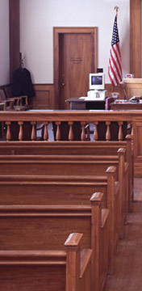
Rechters.
Verschil NL:
Lage rechters worden door het volk gekozen.
Hogere rechters door president.
Supreme Court: negen hoogste rechters. Controleren lagere rechters en alle wetten.
Juryrechtspraak: alleen uitspraak schuldvraag. Geen strafeis.
de grondwet.

Slide 78
Rechten verdachten.
Verschil NL:
Uitlokking toegestaan.
Patriot Act: meer macht en invloed veiligheidsdiensten na 11 september.
Guantanamo Bay
Recente onthulling Edward Snowden: NSA en afluisteren.
de grondwet.

Slide 79
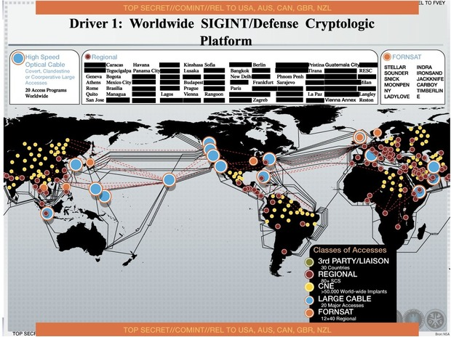
Rechten verdachten.
de grondwet.

Slide 80
Klassenjustitie.
Mensen uit de hogere klasse worden door Justitie bevooroordeeld boven mensen uit de lagere sociale klasse.
In VS: Rassenjustitie.
Vooral arme zwarte Amerikanen zitten in de gevangenis.
Niet-blanken krijgen twee-tot driemaal hogere straffen dan blanken voor zelfde misdrijf
de grondwet.

Slide 81

Klassenjustitie.
de grondwet.

Slide 82

Klassenjustitie.
de grondwet.

Slide 83

Klassenjustitie.
de grondwet.

Slide 84


Straf.
Doodstraf
de grondwet.

Slide 85
Straf.
Three strikes and you’re out law
Drie keer zelfde overtreding: dan zeer zware straf
de grondwet.

Slide 86
Overzicht: Nederland en de VS
 | VS | NL
Staatshoofd | Gekozen Veel macht. (veto, opperbevelhebber) | Ceremonieel, weinig macht en invloed. Koninklijke bloedlijn.
Rechtspraak | Juryrechtspraak Hoogste rechters door president gekozen. | Rechters spreken als enige recht. Hoogste rechters door Tweede kamer gekozen.
Verdachten | Uitlokking toegestaan. Grote macht en vrijheid voor veiligheidsdiensten (Patriot act, NSA) | Na 9/11 meer macht voor AIVD.
Klassenjustitie | Zwarte Amerikanen vaker en zwaarder bestraft. | Witteboordencriminaliteit (fraude zaken) minder zwaar bestraft.
de grondwet.

Slide 87
Overzicht: Nederland en de VS
 | VS | NL
Straf | Doodstraf in veel staten. Strengere straffen voor veelplegers. | Geen doodstraf, wel zwaardere straf voor veelplegers.
de grondwet.

Slide 88

China
Communistisch land. Dictatuur van kleine groep mensen.
President wordt gekozen door parlement.
Absolute Macht.
Maar China wordt steeds liberaler, economische voorsprong op rest van de wereld.
de grondwet.

Slide 89

China
Alle rechters zijn lid van Communistische Partij.
Meestal neutraal, maar bij politieke rechtszaken doen rechters wat de president zegt.
de grondwet.

Slide 90

China
Straf: heropvoedingskampen.
Maar ook dwangarbeid en doodstraf.
de grondwet.

Slide 91

China
Straf: heropvoedingskampen.
Maar ook dwangarbeid en doodstraf.
de grondwet.

Slide 92

Vrouwe Justitia
Internationaal Recht:
Voor landen onderling: internationaal gerechtshof/strafhof, oorlogstribunalen.
Voor alle burgers: Universele verklaring van de Rechten van de Mens (door VN vastgelegd). Europees Verdrag ter bescherming van de Rechten van de Mens.
de grondwet.

Slide 93
Vrouwe Justitia
Internationaal Recht:
Voor landen onderling: internationaal gerechtshof/strafhof, oorlogstribunalen.
Voor alle burgers: Universele verklaring van de Rechten van de Mens (door VN vastgelegd). Europees Verdrag ter bescherming van de Rechten van de Mens.
Blinddoek/Gesloten ogen
Weegschaal
Zwaard
de grondwet.

Slide 94
Vrouwe Justitia
Internationaal Recht:
Voor landen onderling: internationaal gerechtshof/strafhof, oorlogstribunalen.
Voor alle burgers: Universele verklaring van de Rechten van de Mens (door VN vastgelegd). Europees Verdrag ter bescherming van de Rechten van de Mens.
Blinddoek/Gesloten ogen
Rechtspraak is blind
Weegschaal
Rechters maken ‘afwegingen’
Zwaard
Straf
de grondwet.

Slide 95


Wie wordt Crimineel?
Sigmund Freud:
Criminaliteit is storing in de psyche.
Elke psyche heeft drie delen:
Het onderbewustzijn: lust en impulsen
Het ego, het bewustzijn: bewuste handelingen
Het geweten: wat mag wel en wat niet?
Als die drie niet in balans zijn kan crimineel gedrag ontstaan.
de grondwet.

Slide 96

Wie wordt Crimineel?
Edwin Sutherland
Aangeleerd-gedrag-theorie: Crimineelgedrag is aangeleerd.
Via familie of vrienden.
Onderzoek bij criminelen: vaak bevriend of familie van crimineel.
de grondwet.

Slide 97

Andere theorieën:
Lombroso-theorie: Crimineel gedrag is erfelijk, criminelen kun je herkennen aan uiterlijk kenmerken (asymmetrisch gezicht).
Sociobiologie: criminaliteit zit in het DNA.
Bindingstheorie: we zijn allemaal crimineel maar gedragen ons door bindingen: familie en vrienden.
de grondwet.

Slide 98

Communicatie en communicatieruis (blz 19)
Verstoring van informatie door zender:
Manipulatie (weglaten of verdraaien van feiten)
Propaganda (eenzijdige informatie geven)
Indoctrinatie (opdringen van eenzijdige informatie)
Verstoring van informatie door ontvanger:
Selectieve perceptie (informatie vervormen)
Referentiekader (de bril waar je door kijkt)
Communicatieruis: De boodschap wordt verstoord.

Slide 99
Andere leerstof uit de inleiding:
Rechtsnormen: iets wat moet volgens de wet.
Fatsoensnormen: iets wat hoort volgens ons fatsoen.
Wanneer is iets een “Maatschappelijk probleem”?
Geldt voor grote groepen
Het probleem kan alleen gemeenschappelijk door de overheid worden opgelost?
Het probleem heeft te maken met tegenstellingen.
Waarden: uitgangspunt of principe dat mensen belangrijk vinden in hun leven. (vaak één woord: eerlijkheid)
Normen: Opvattingen over hoe je je op grond van een bepaalde waarde behoort te gedragen.

Slide 100


1. Injectienaaldtheorie
Invloed van de media door manipulatie en indoctrinatie.
Voorbeeld:
Van geweld in media wordt je gewelddadiger.

Slide 101

Hoe komen we aan informatie?
2. multiple-step-flowtheorie
Niet de media maar belangrijke personen in je eigen omgeving hebben invloed via media (opinieleiders).
Voorbeeld:
Iemand uit je omgeving ziet iets (Geert Wilders op het journaal) en zegt tegen jou: “Die Geert Wilders heeft helemaal gelijk!”. Jij neemt deze mening over.

Slide 102

Hoe komen we aan informatie?
3. De cultivatietheorie
Mensen denken dat de wereld die zij zien in media echt is en nemen deze wereld over.
“Wat je ziet in media ga je als ‘echt’ zien.”
“Soapacteurs die op straat worden aangesproken. “
Of:

Slide 103


Hoe komen we aan informatie?
4. De theorie van selectieve perceptie
De gebruiker selecteert wat hij/zij overneemt van media. Dit kan verschillen per persoon.
5. Agendatheorie
Media bepaalt niet hoe mensen denken, maar vooral waarover.
Media beïnvloedt ook de politieke agenda.

Slide 104
Hoe komen we aan informatie?
6. De framingtheorie
Gaat door op de agendatheorie, de media bepaalt ook de hoek van waaruit we over iets praten. Hoe de media onderwerpen belicht (mediaframe).

